Slide 1
Школа финансовой грамотности:
Совершенствование компетенций педагога по формированию финансовой грамотности учащихся
Мухина С.Н.
учитель финансовой грамотности,
психолог МБОУ Кесовогорская СОШ

Slide 2
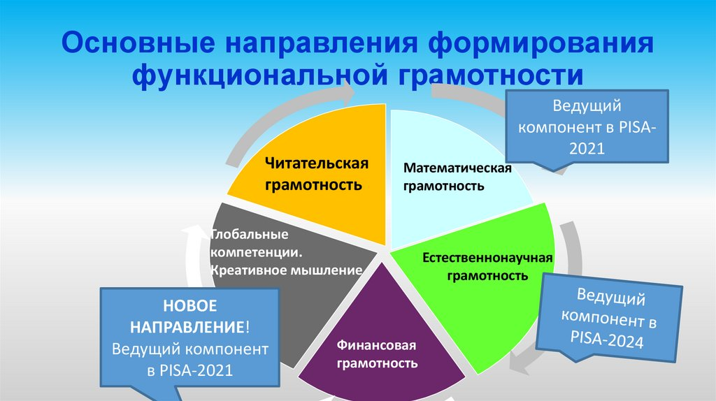

Slide 3
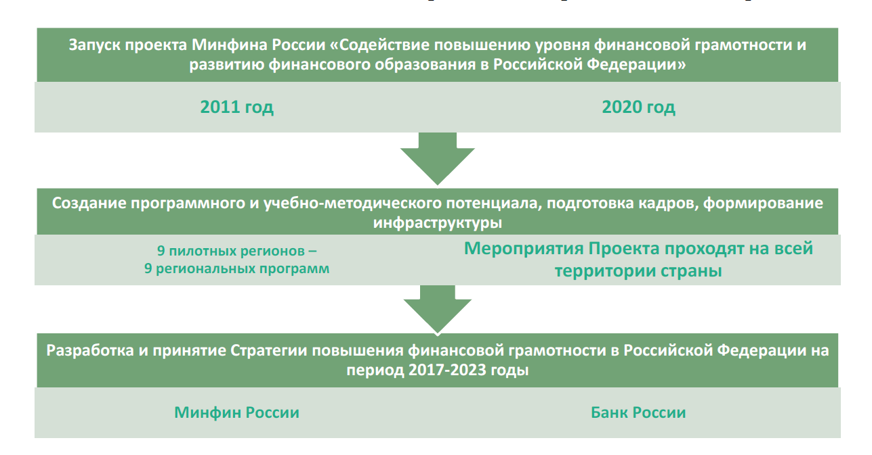
От проекта Минфина РФ к Стратегии

Slide 4

Критерии анализа отбора ресурсов по финансовой грамотности
На сайте, портала, образовательном ресурсе написано: «Подготовлено по заказу Министерства Финансов Российской Федерации…»
Дано описание образовательного или просветительского продукта и описаны возможности его использования в общем, профессиональном, дополнительном образовании или самообразовании.
На сайте или самом ресурсе представлен или представлены
один из логотипов:

Slide 5
Ключевые цифровые образовательные ресурсы по финансовой грамотности, подготовленные в рамках Проекта Минфина России:
1. Электронные учебно-методические комплекты по финансовой грамотности, разработанные в рамках проекта Минфина России. // https://vashifinancy.ru/books/ .
2. Учебно-методические комплекты по финансовой грамотности в формате электронного учебника // https://школа.вашифинансы.рф.
3. КиноПАКК: учебные фильмы по финансовой грамотности для УМК // https://edu.pacc.ru/kinopacc/.
4. Образовательные проекты ПАКК: анимированные презентации для УМК по финансовой грамотности // https://edu.pacc.ru/informmaterialy/articles/presenations/.
5. Образовательные проекты ПАКК: серии мультфильма «Смешарики», подготовленные для УМК по финансовой грамотности // https://edu.pacc.ru/informmaterialy/articles/smeshariki/
6. Интерактивный развлекательно-просветительский мультсериал по финансовой грамотности // https://bobrenok.oc3.ru/
7. Мобильное приложение по финансовой грамотности для детей (6+) «Финзнайка» // https://финзнайка.рф
8. Мобильное приложение по финансовой грамотности для детей (6+) «Монеткины» // https://монеткины.рф
9. Цифровой образовательный ресурс «Финансовая грамотность на уроках истории и Всеобщей истории» // https://fingram-history.oc3.ru/

Slide 6
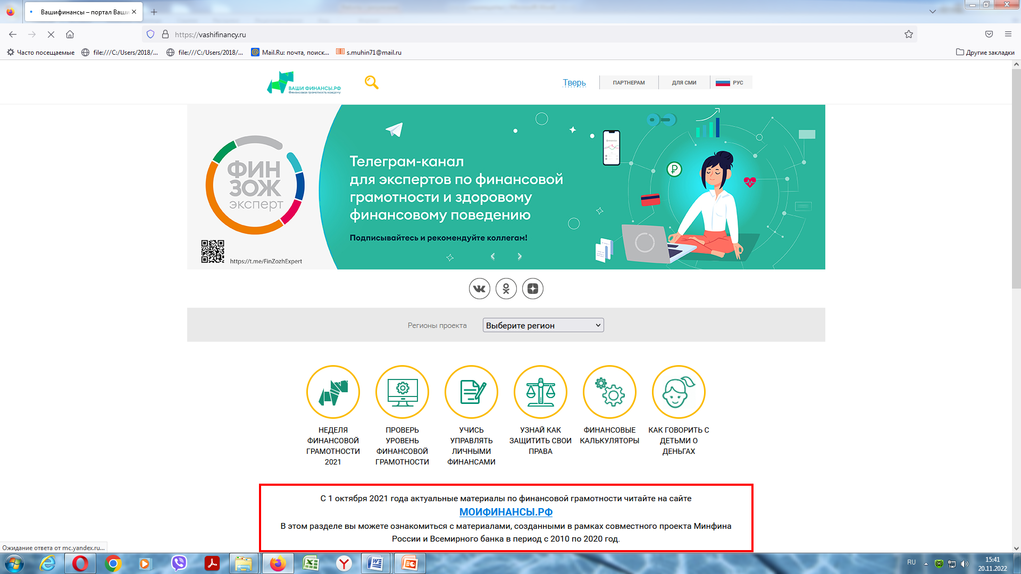
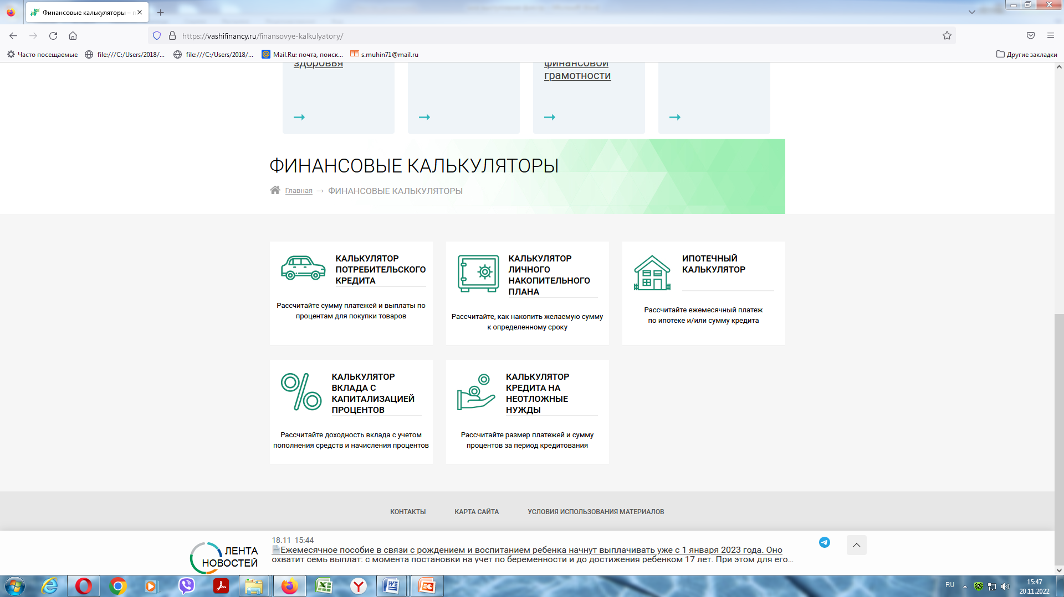
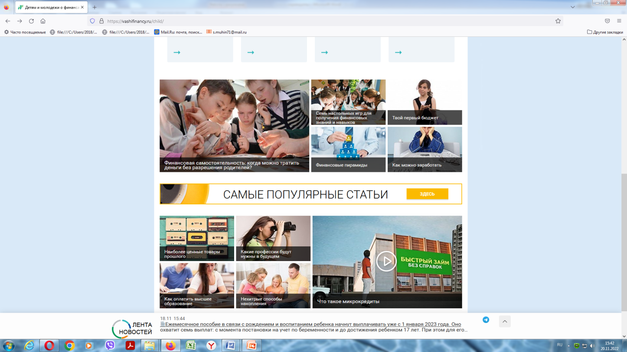

Slide 7
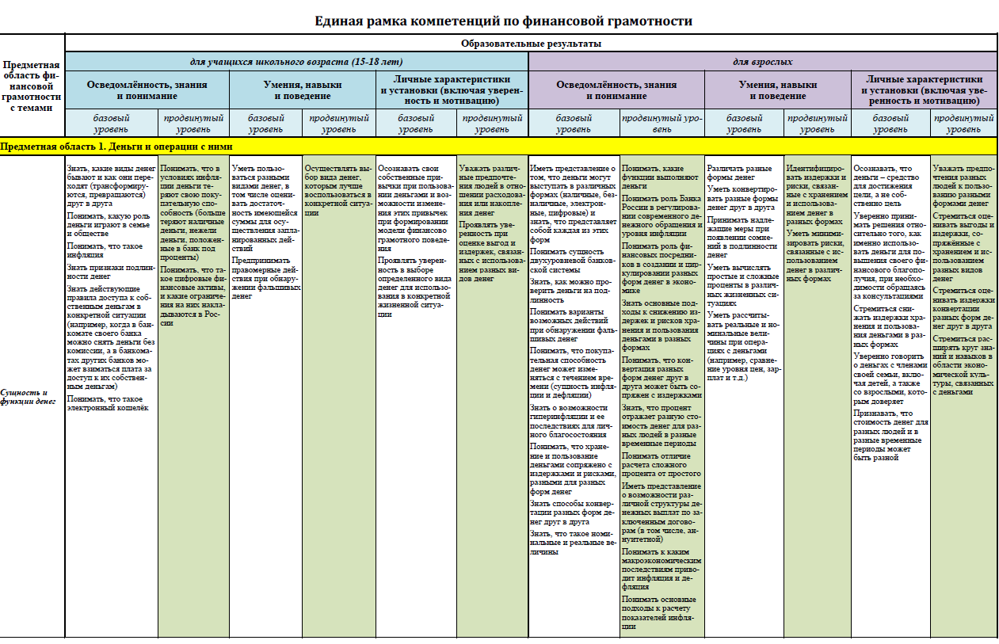

Slide 8
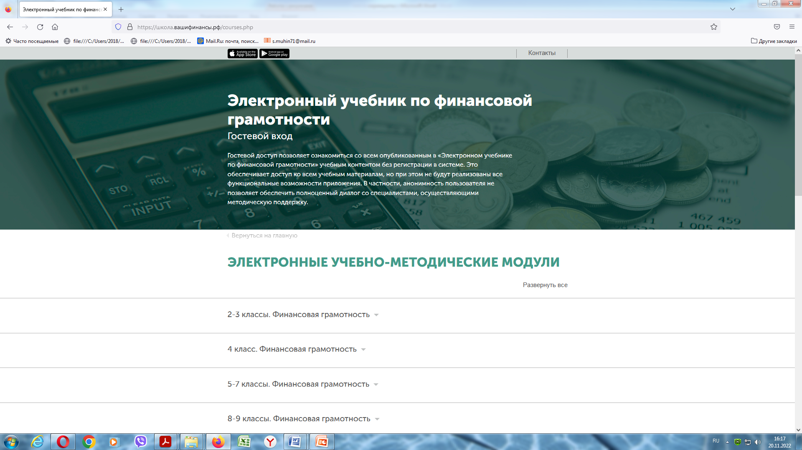

Slide 9







Slide 10
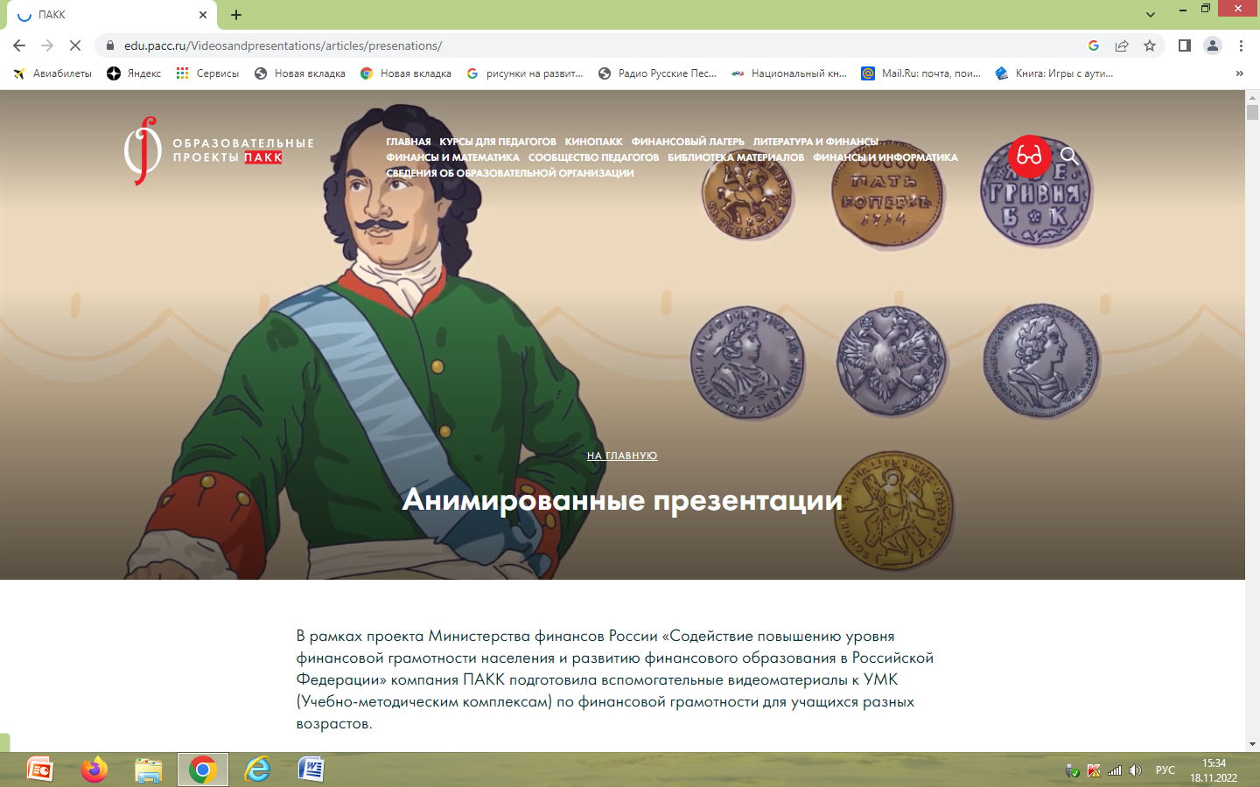
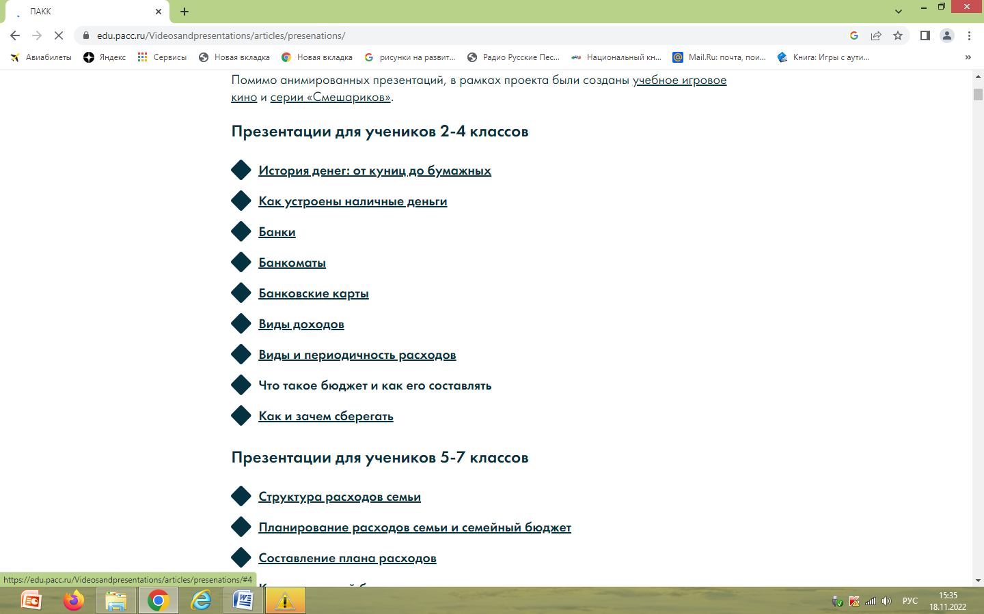

Slide 11
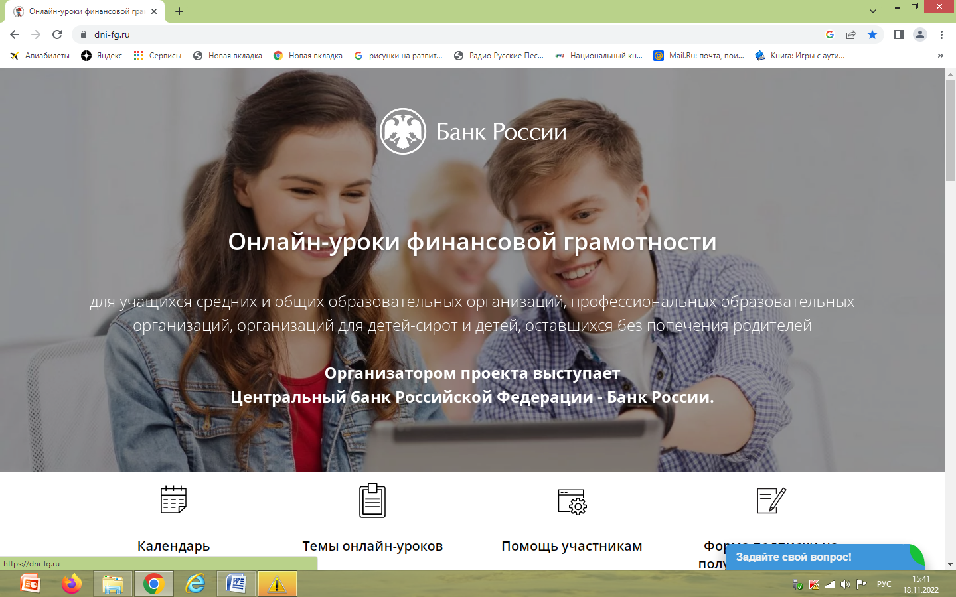
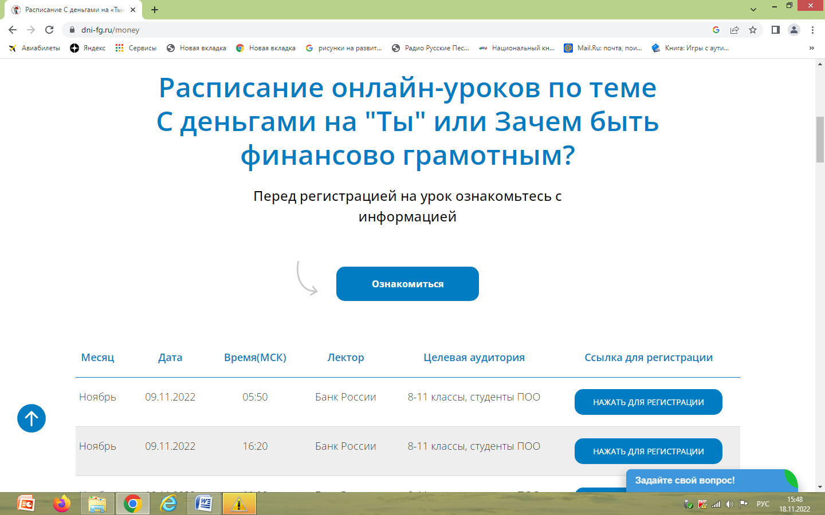

Slide 12
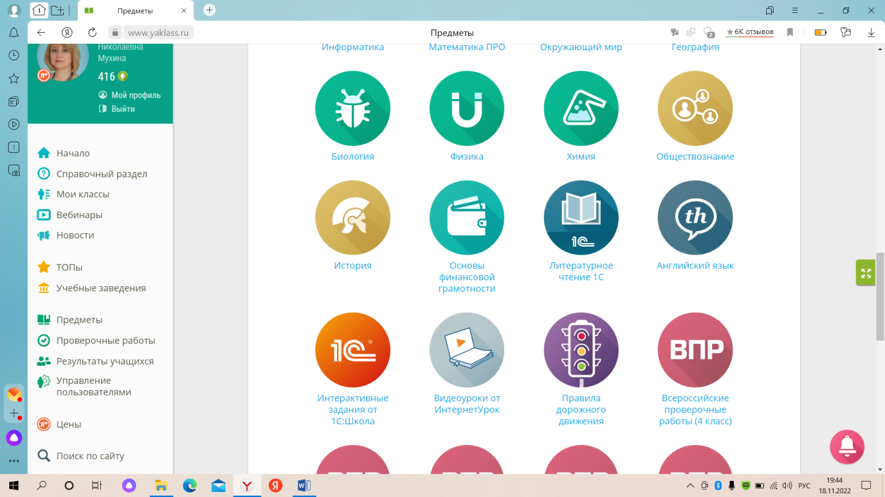
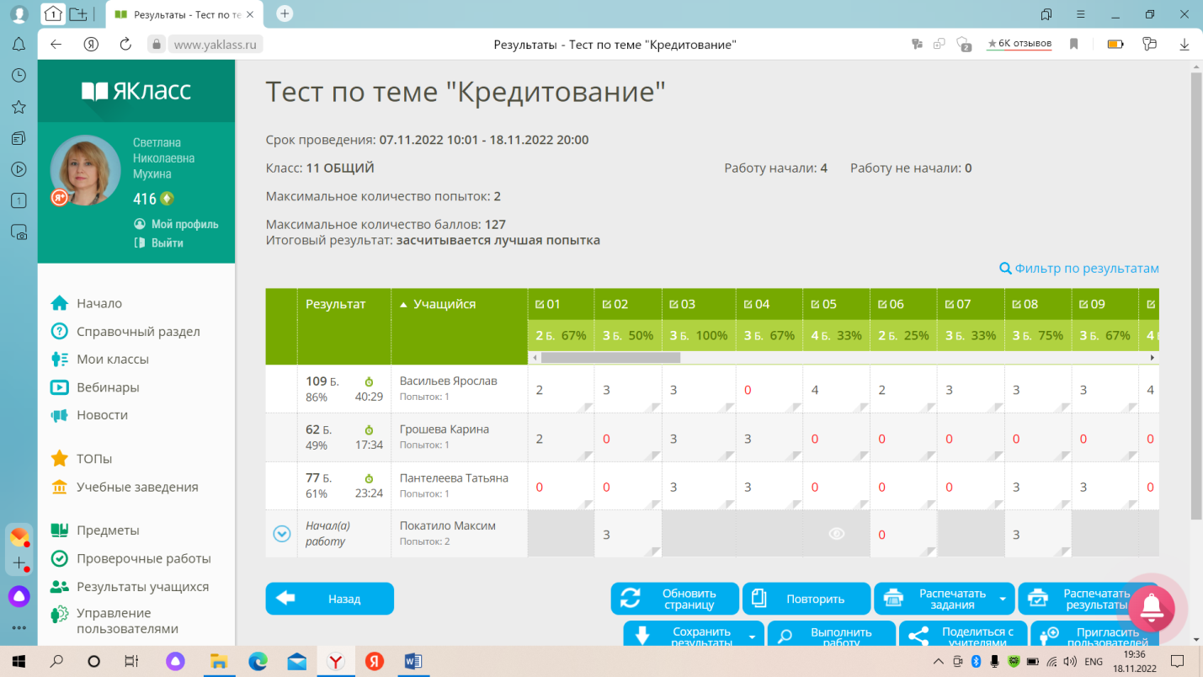
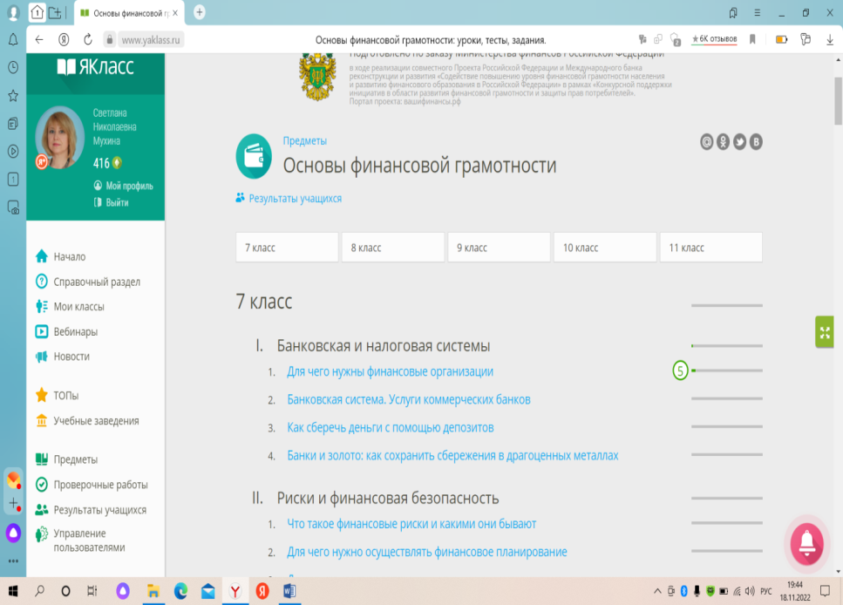

Slide 13

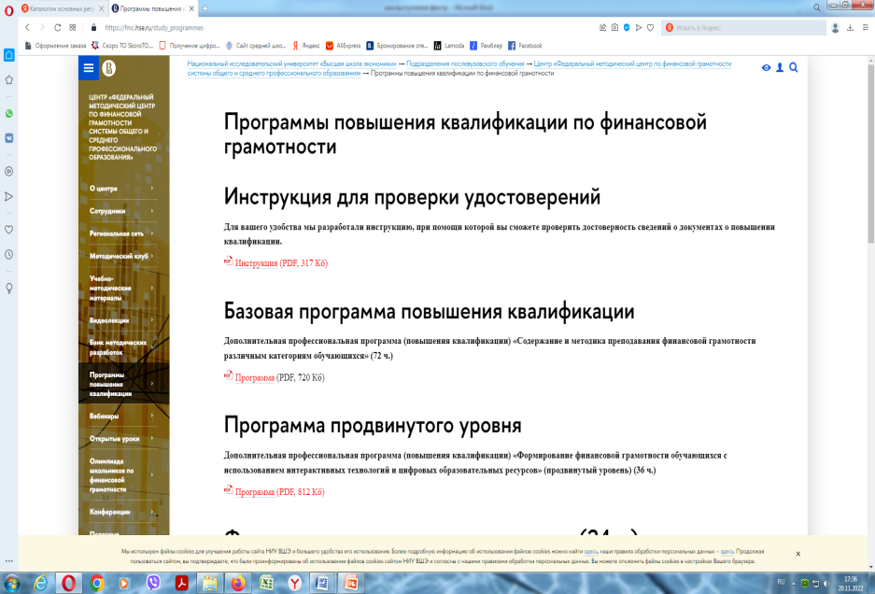
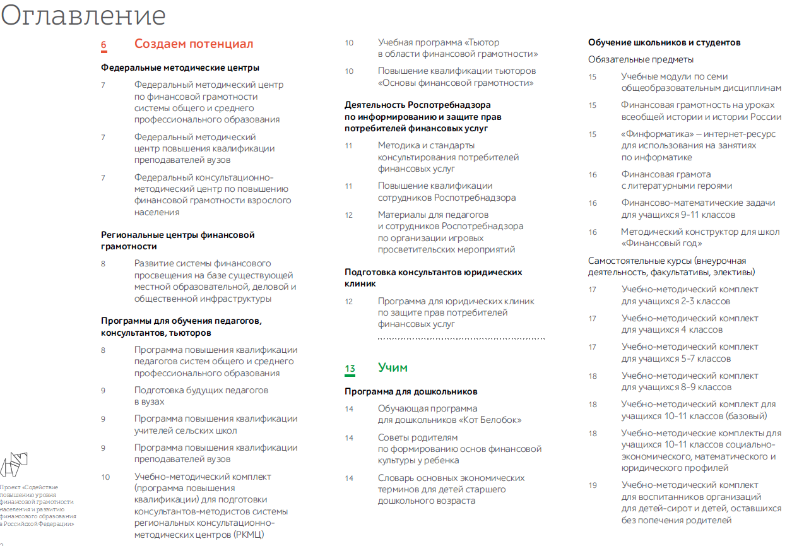
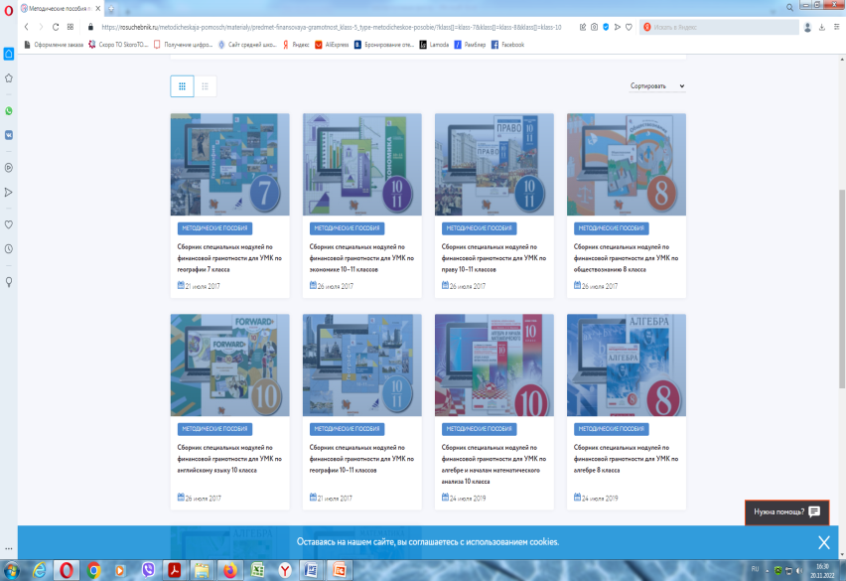

Slide 16
Владение методикой обучения финансовой грамотности
Знания методологических и теоретических оснований, на которых строиться образовательная деятельность педагога финансовой грамотности.
Знание целей образования по финансовой грамотности и их структуры. Умение грамотно выстраивать цели курсов, занятий, определять планируемые результаты.
Знание подходов к построению содержания образования финансовой грамотности. Умение отбирать содержание при планировании.
Знание психолого-педагогических и организационно-технических условий. Умение учитывать имеющиеся условия для проектирования образовательной деятельности.
Знание принципов организации учебной деятельности на занятиях по финансовой грамотности; технологий, методов обучения, педагогических приемов, эффективно работающих при обучении финансовой грамотности. Умение конструировать занятия по финансовой грамотности.

Slide 17
Владение методикой обучения финансовой грамотности
Знание образовательных ресурсов, в том числе и цифровых, по финансовой грамотности и возможности их использования, умение отбирать их.
Знание и учет возрастных и психологических особенностей детей и подростков в связи с их обучением финансовой грамотности.
Знание и умение применять диагностические инструменты сформированности финансовой грамотности.
Знание моделей и возможностей для внедрения финансовой грамотности в образовательную программу образовательной организации.
Умение проводить занятия по финансовой грамотности с использованием интерактивных технологий и цифровых образовательных ресурсов по финансовой грамотности.

Slide 18
Методы и приемы

Slide 19
Задания ЕГЭ, ОГЭ по финансовой грамотности
Совершеннолетняя Анна Ивановна решила завести кредитную карту. В какую организацию ей следует обратиться для оформления кредитной карты? На какие условия оформления кредитной карты следует обратить внимание Анне Ивановне, чтобы выбрать наиболее выгодный для себя вариант. Укажите не менее двух условий. Ответ запишите на бланке ответов № 2, указав номер задания.
Найдите в приведённом ниже списке функции центрального банка и запишите цифры, под которыми они указаны.
1) эмиссия денег
2) кредитование населения и фирм
3) лицензирование коммерческих банков
4) увеличение размера налогов
5) контроль над объёмом денежной массы

Slide 20
Рекомендуемые методы преподавания
Практикумы
Дебаты
Дерево решений
Мозговой штурм
Исследование и мини-исследование
Кейсы
Диаграмма связей
Эссе
«Змейка»

Slide 21
Дерево решений

Slide 22
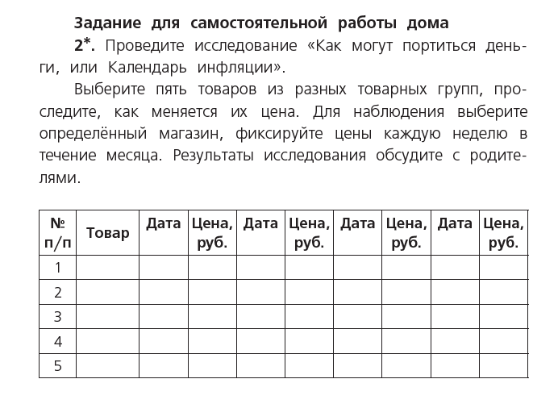
Мини-исследование

Slide 23
Кейсы

Slide 24
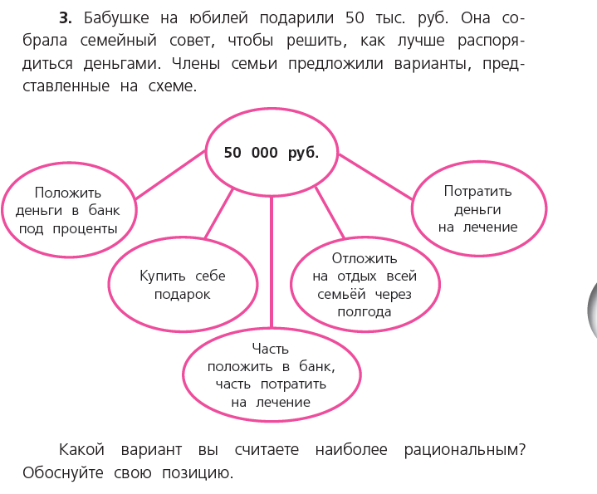
Диаграмма связей

Slide 25
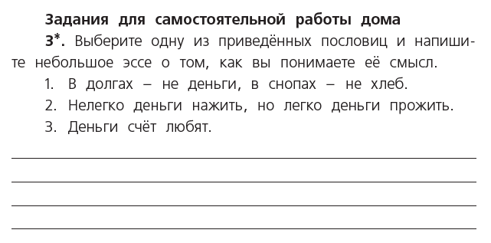
Эссе

Slide 26
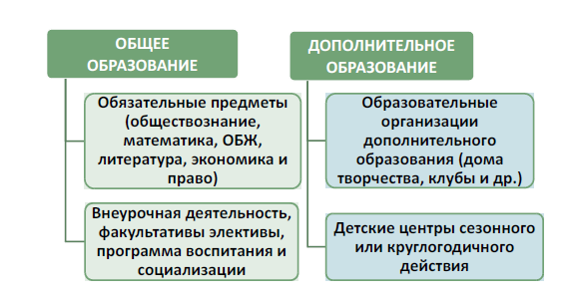
Модели внедрения финансовой грамотности в образовательную организацию

Slide 27
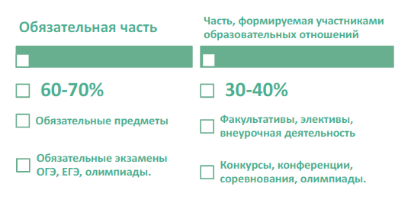
«Структура образовательной программы общеобразовательной организации и возможности для включения финансовой грамотности»

Slide 28
Спасибо за внимание!

Slide 29
https://fincult.info/
https://vashifinancy.ru/
http://dni-fg.ru/

